Slide 1
Занятие по логоритмике.
Тема: Посуда.
Гр №12
Логопед: Черных Н.В.

Slide 2
Добрый день! Улыбнись скорее!
И сегодня весь день, будет веселее.
Мы погладим лобик, носик и щечки.
Будем мы красивыми, как в саду цветочки.
Разотрем ладошки – сильнее, сильнее!
А теперь похлопаем – смелее, смелее!
Ушки мы теперь потрем, и здоровье сбережем.
Улыбнись снова, будьте все здоровы!

Slide 4
Артикуляционная гимнастика

Slide 5
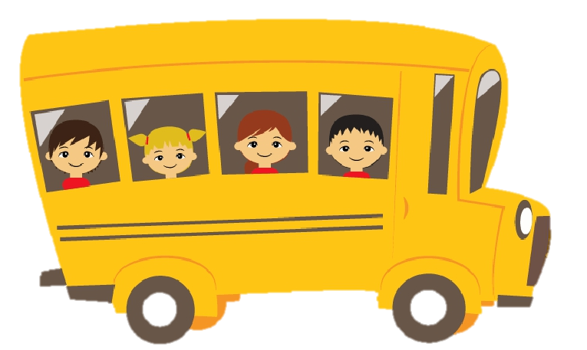
Логоритмика Автобус

Slide 6
Подвижная игра.
Посуда

Slide 7
Пальчиковая гимнастика
Раз, два, три, четыре, (чередование хлопков в ладоши и ударов кулачков)
Мы посуду перемыли: (одна ладонь скользит по другой по кругу)
Чайник, чашку, ковшик, ложку (загибать пальчики по одному, начиная с большого)
И большую поварешку.
Ничего мы не сломали. (удар кулачками друг о друга, хлопок в ладоши)
Так Федоре помогали!

Slide 8
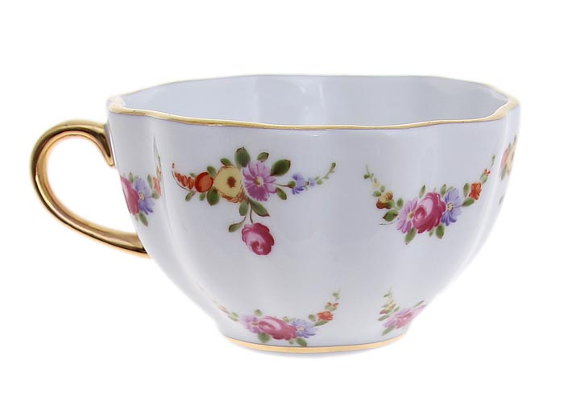
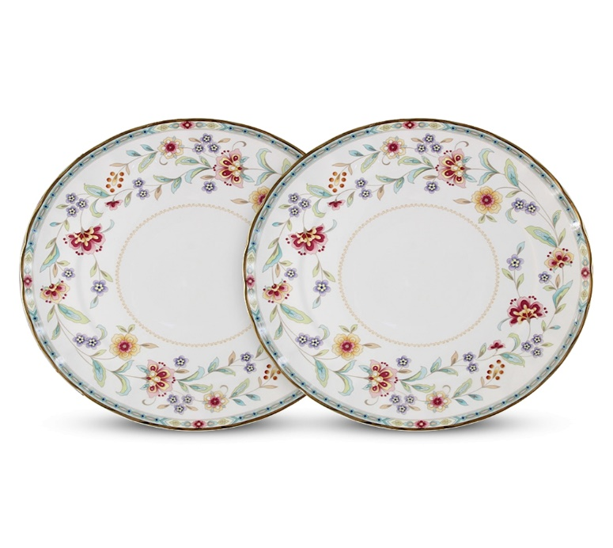
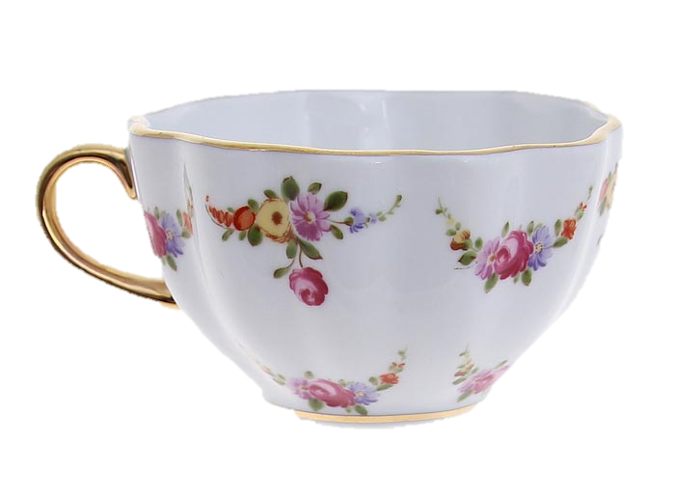
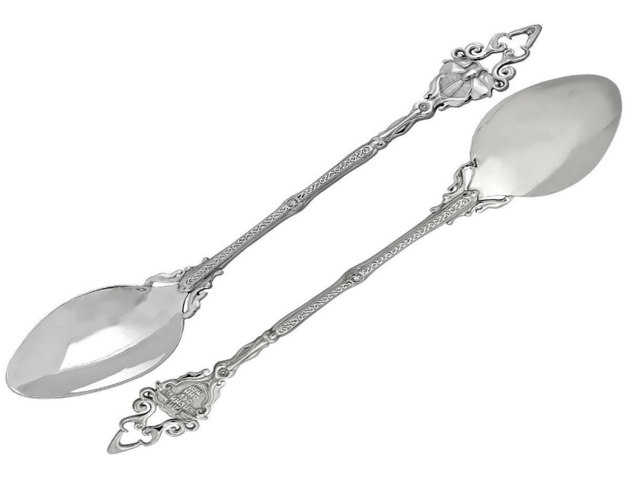
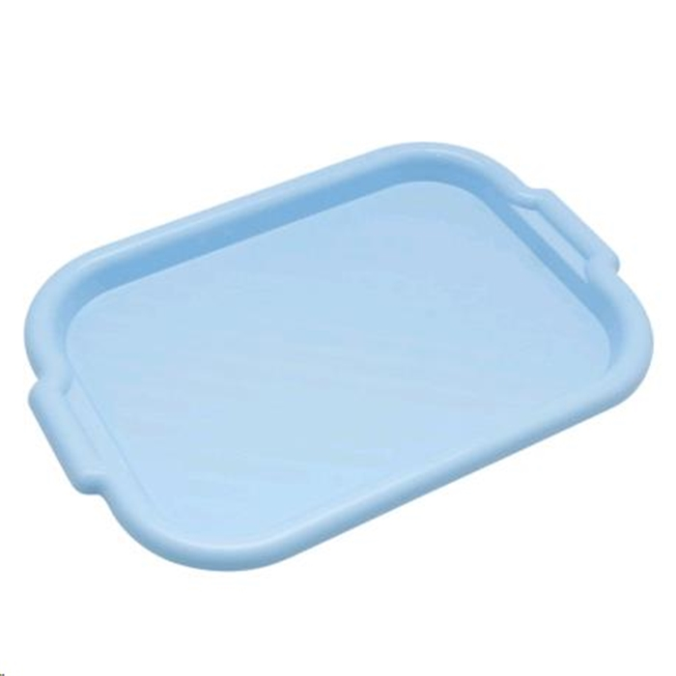
Игра на координацию речи с движением

Slide 9
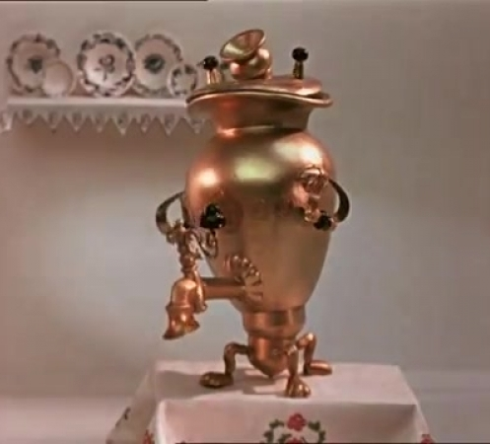
письмо

Slide 10
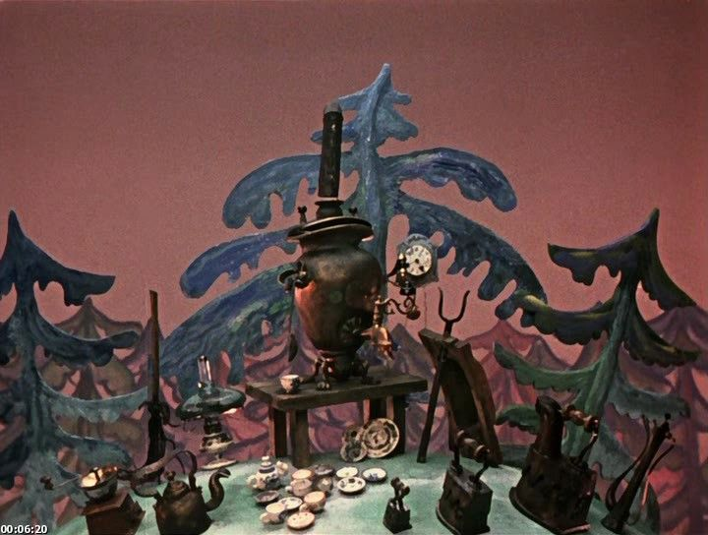
Упражнение на ориентировку в пространстве

Slide 11
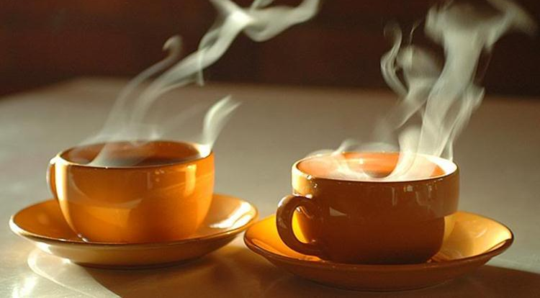
Упражнение на дыхание

Slide 16
Логоритмика Бим - Бом

Slide 17
До свидания!

